Slide 1
§3 线性方程组的解

Slide 2
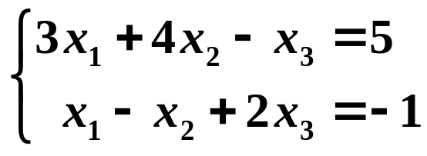
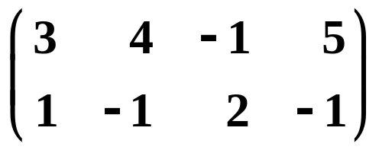
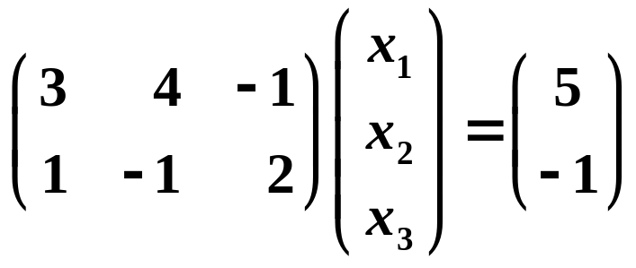
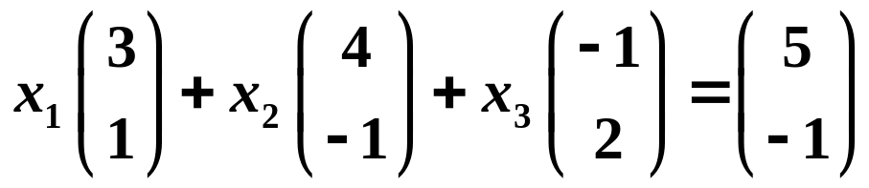
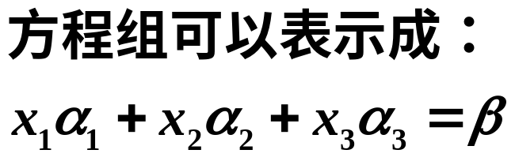
一、线性方程组的表达式
一般形式
矩阵方程的形式
方程组可简化为 Ax = b ．
增广矩阵的形式
向量组线性组合的形式

Slide 3
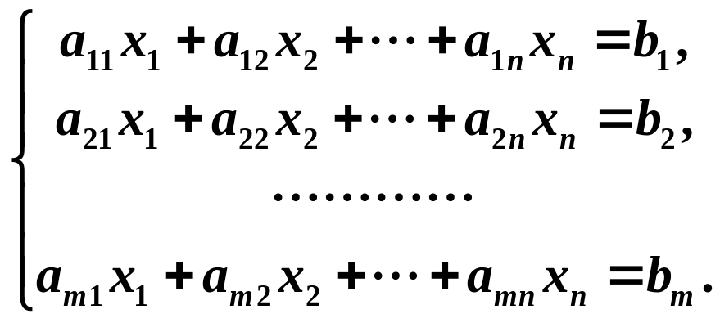
二、线性方程组的解的判定
m、n 不一定相等！
设有 n 个未知数 m 个方程的线性方程组
定义：线性方程组如果有解，就称它是相容的；如果无解，
就称它是不相容的．
问题1：方程组是否有解？
问题2：若方程组有解，则解是否唯一？
问题3：若方程组有解且不唯一，则如何表达或描述解的全体？

Slide 4


定理3：n 元线性方程组 Ax = b
无解的充分必要条件是 R(A) < R(A, b)；
有唯一解的充分必要条件是 R(A) = R(A, b) = n ；
有无限多解的充分必要条件是 R(A) = R(A, b) < n ．
分析：首先从证明条件的充分性入手，即
R(A) < R(A, b) 无解；
R(A) = R(A, b) = n 唯一解；
R(A) = R(A, b) < n 无穷多解．
那么其必要性，由前面的消元法已经是一目了然
无解 R(A) < R(A, b) ；（后面有例题说明 ）
唯一解 R(A) = R(A, b) = n ；
无穷多解 R(A) = R(A, b) < n ．

Slide 5
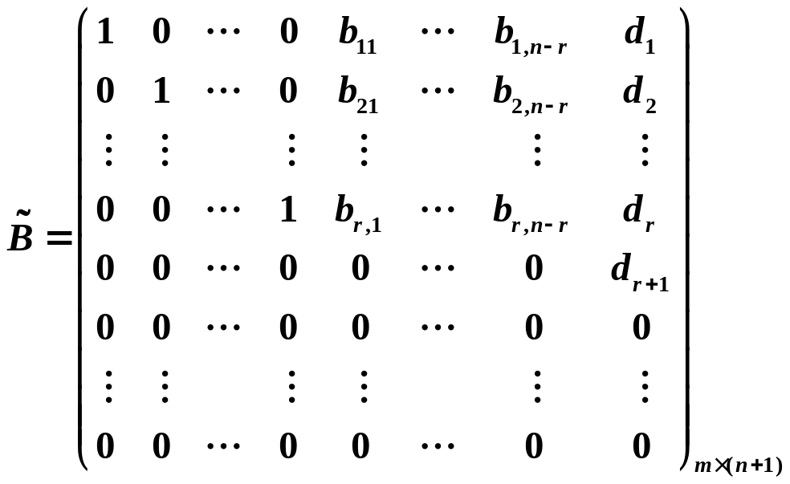
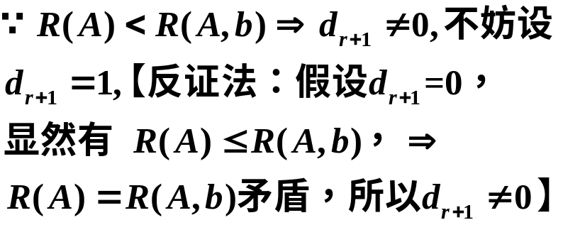
证明：设 R(A) = r ，为叙述方便，不妨假设 B = (A, b) 的行最
简形矩阵为（现在证明的是充分性)
第一步：要证 R(A) < R(A, b) 无解．
因为 R(A) < R(A, b) ，所以 R(A, b) = R(A)＋1，则 d_{r+1} =1 ．
于是 第 r +1 行对应矛盾方程 0 = 1，故原线性方程组无解．
由之前讲过的性质⑤：
R(A) ≤ R(A, b) ≤ R(A)＋1
前 r 列
后 n - r 列

Slide 6
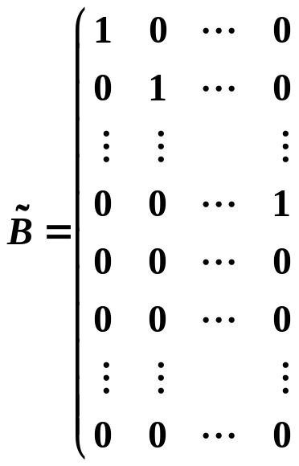
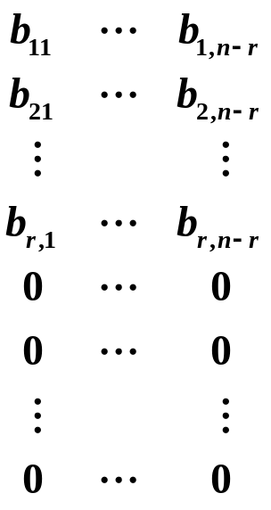
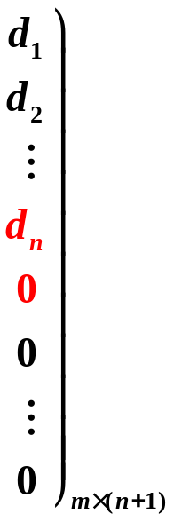
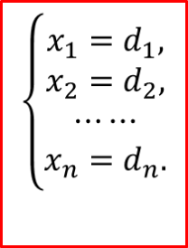

前 n 列
后 n - r 列
第二步：要证 R(A) = R(A, b) = n 唯一解．
若 R(A) = R(A, b) = n，
故原线性方程组有唯一解．
则 d_{r+1} = 0 且 r = n，
从而 b_{ij} 都不出现.
对应的线性方程组为

Slide 7
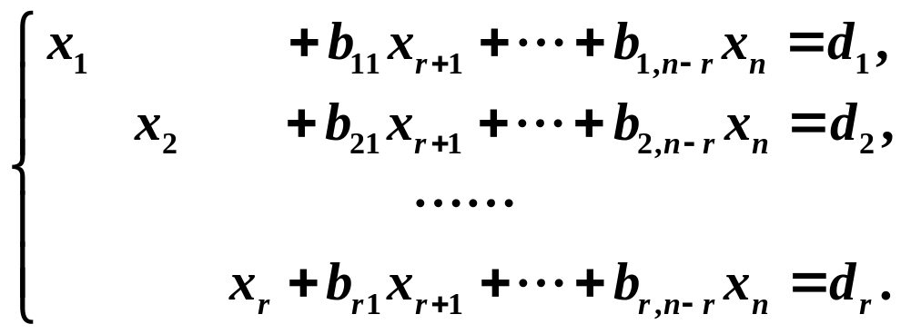
前 r 列
后 n - r 列
第三步：要证 R(A) = R(A, b) < n 无穷多解．
若 R(A) = R(A, b) < n ，即 r < n ，则 d_{r+1} = 0
对应的线性方程组为

Slide 8
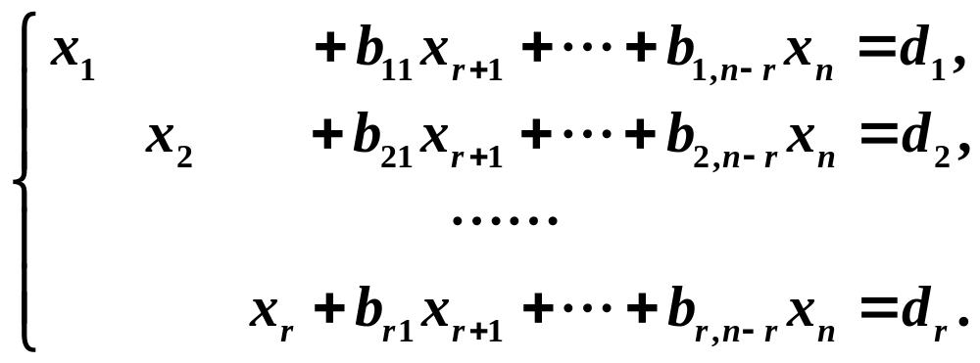
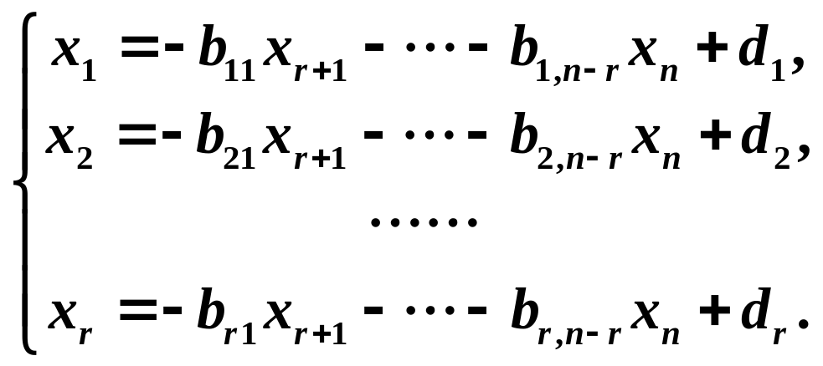
令 x_{r+1}, …, x_{n} 作自由变量，则

Slide 9
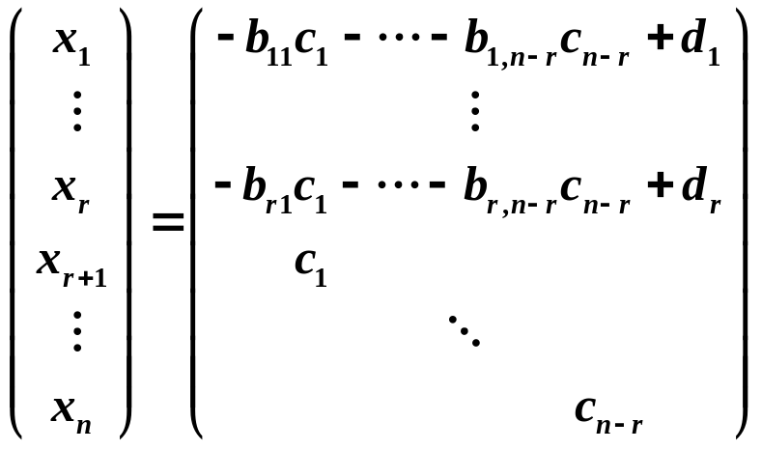
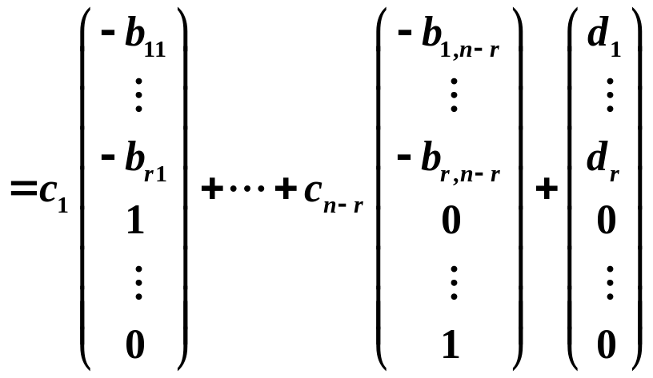
令 x_{r+1}, …, x_{n} 作自由变量，则
线性方程组的通解
再令 x_{r+1} = c₁, x_{r+2} = c₂, …, x_{n} = c_{n-r} ，则

Slide 10
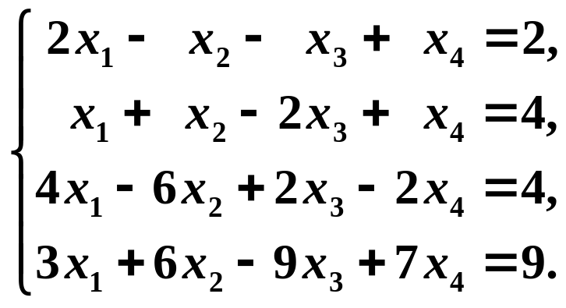
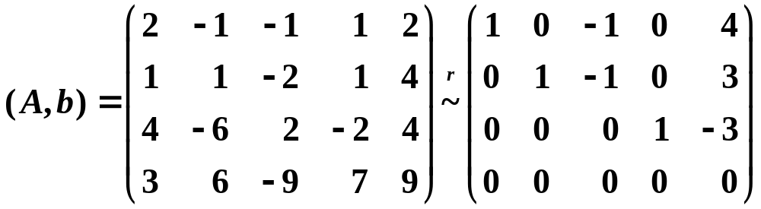
例1：求解非齐次线性方程组
解：
R(A) = R(A, b) = 3 < 4 = n，故原线性方程组有无穷多解，
并且有n-R(A) = 4 – 3 = 1个自由未知数。

Slide 11
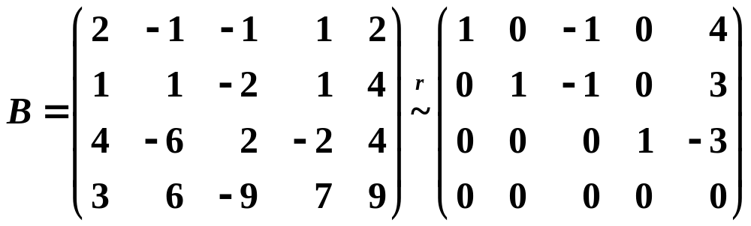
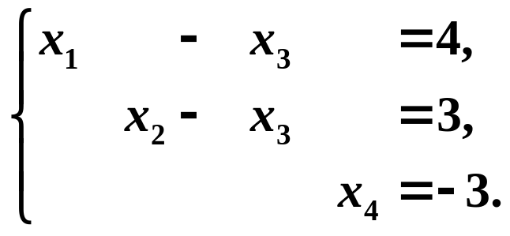

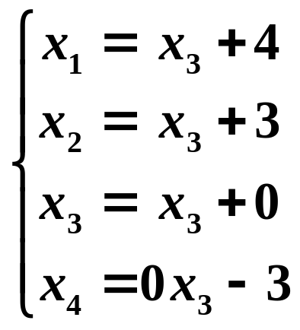
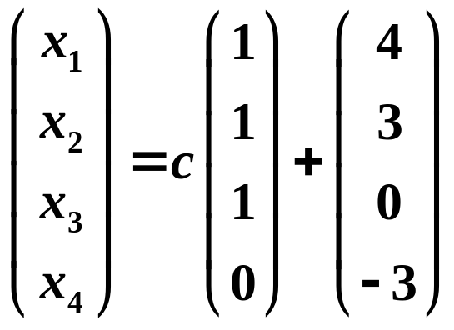
解（续）：
即得与原方程组同解的方程组
选择 x₃ 做自由变量，则
方程组的通解可表示为：
令 x₃ = c ，则

Slide 12
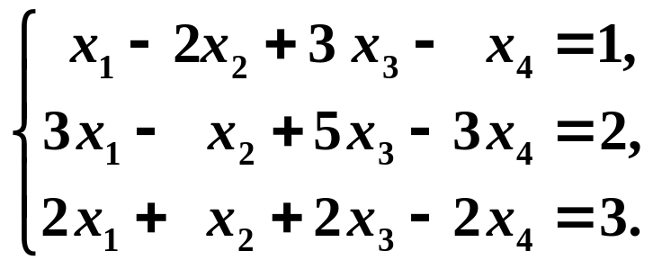
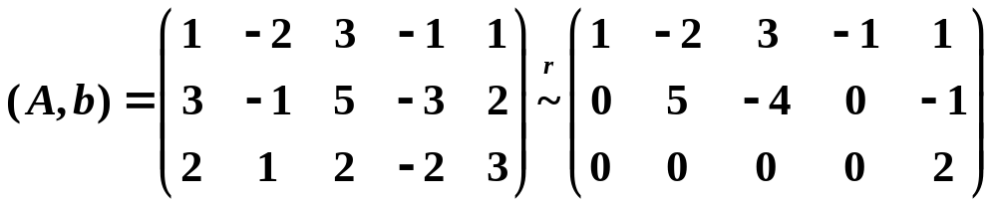
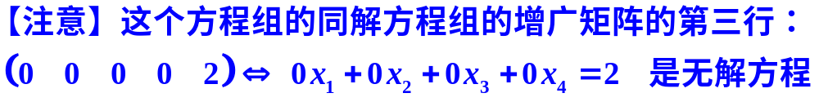
例2：求解非齐次线性方程组
解：
R(A) = 2 < R(A, b) = 3 ，故原线性方程组无解．

Slide 13
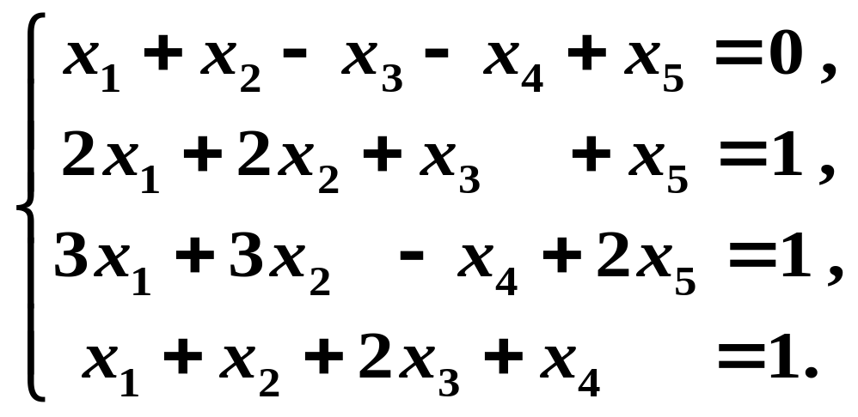
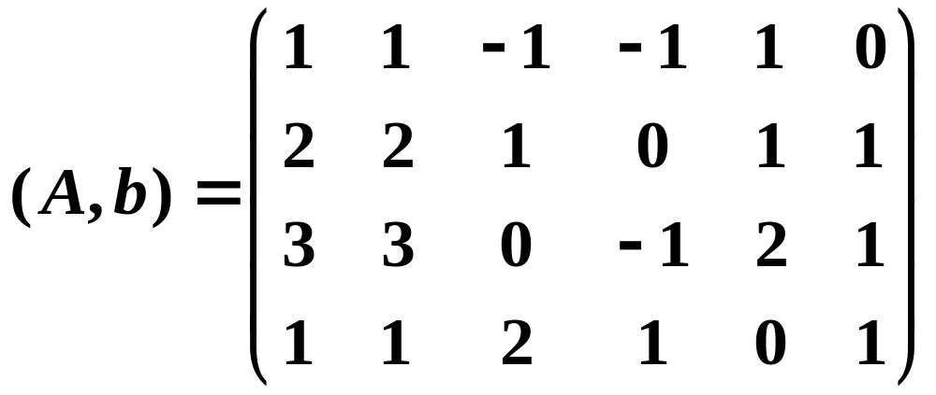
例3 解线性方程
解
首先我们来判别方程组是否有解. 把方程组
的增广矩阵化为行阶梯形
初等行变换

Slide 14
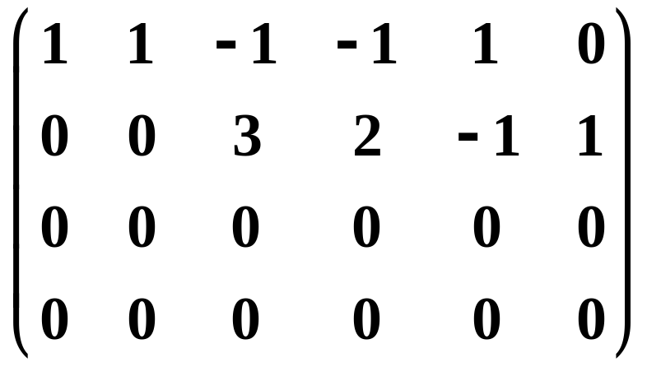
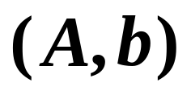
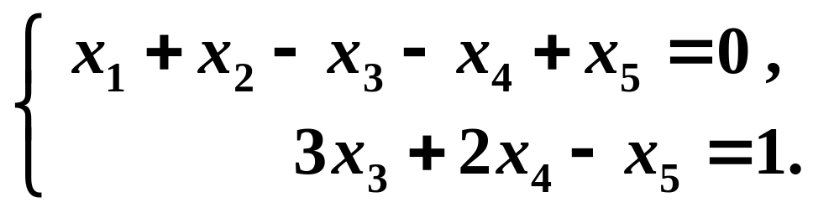
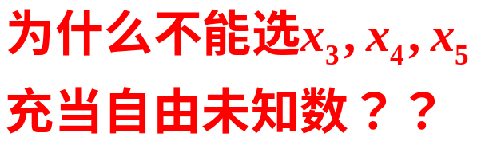
初等行变换
所以方程组有无限多解. 它的一个同解方程组是：
把 x₁ , x₅ 取作非自由未知量，x₂ , x₃ , x₄ 当作自由未
知量，并把方程组变形成

Slide 15
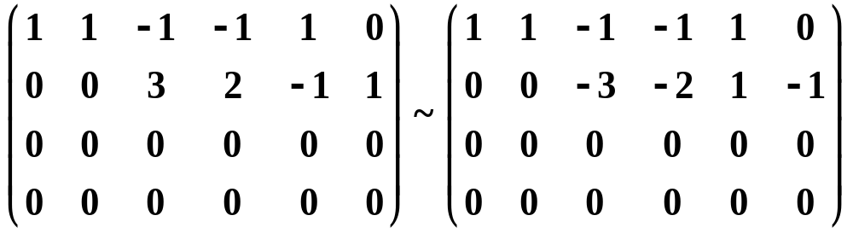
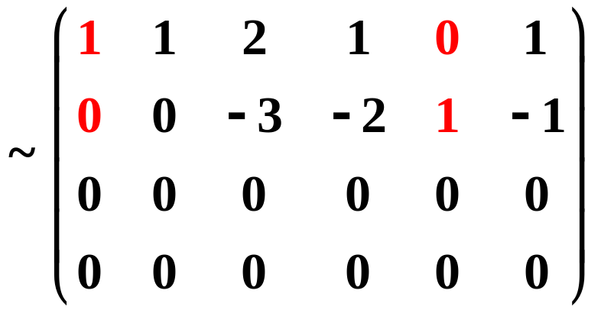
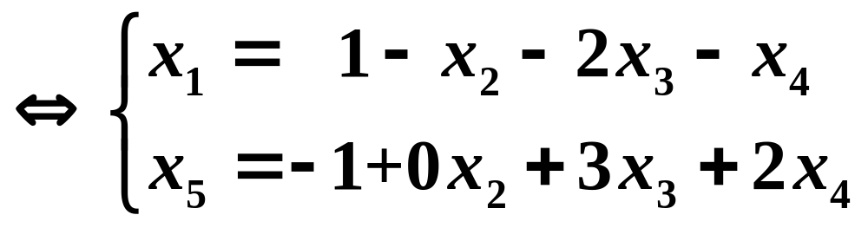

选择 x₂ , x₃ , x₄ 为自由未知数，则 x₁ , x₅ 为非自由未知数

Slide 16
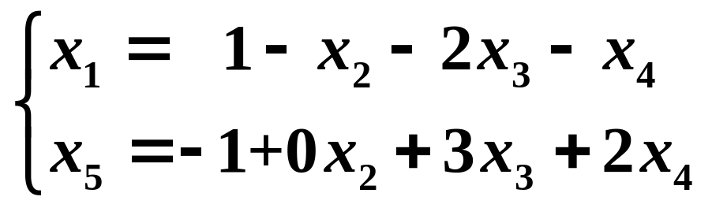
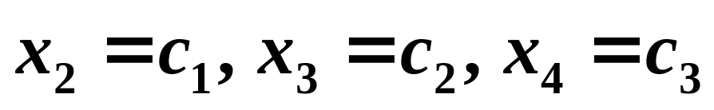
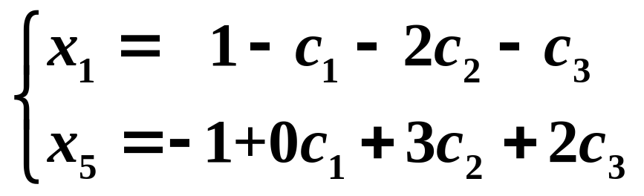
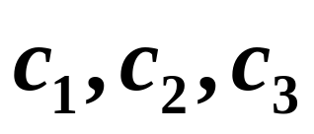
同解方程组:
令
则方程组的一般解（或通解）可以表示成为：
其 是任意常数

Slide 17
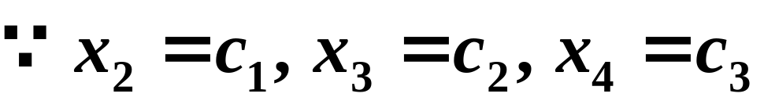
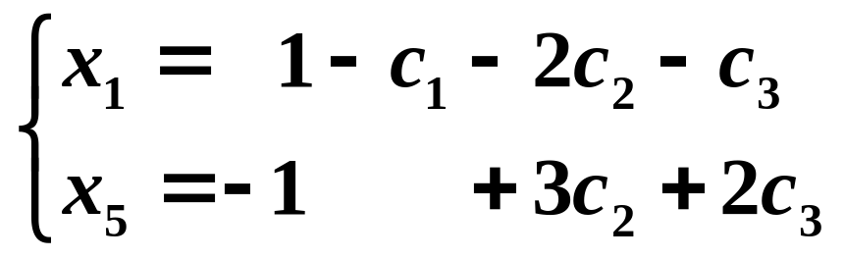
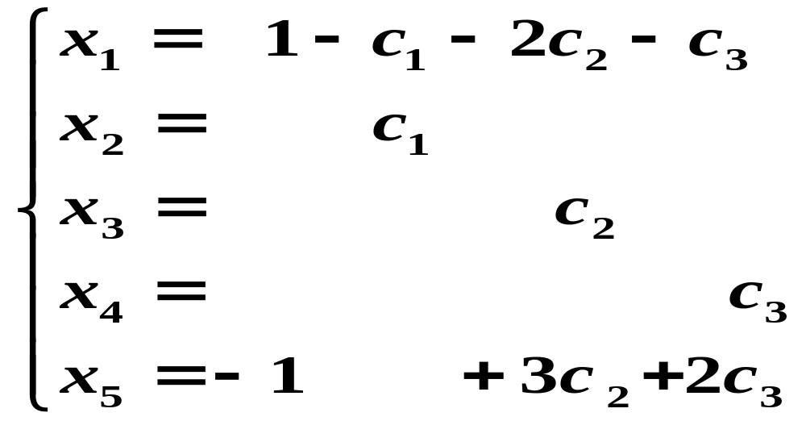
通解 可以表示成为

Slide 18
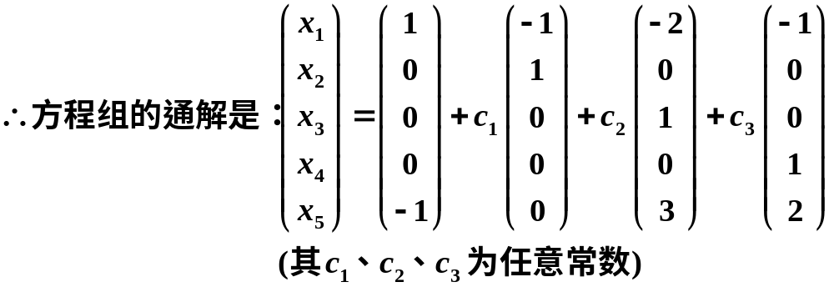

Slide 19
如何选择自由未知数呢？当方程组有唯一解时，不会产生自由未知量，只有当方程组有无穷多解时，才会产生自由未知量，自由未知量的个数等于方程组的未知量的个数n减去增广矩阵的行阶梯形中非零行的个数。并不是每个未知量都可以被选为自由未知量的，而是要保证当自由未知量被给定时，非自由未知量能够被唯一确定。根据克莱姆法则可知，只有当行阶梯形中非零行所对应的同解方程组中，非自由未知量所对应的系数行列式不等于零时，才能保证当自由未知量取定某值时，非自由未知量能被唯一确定，从而得到方程组的一个解，当自由未知量取遍所有实数时，就得到了方程组的全部的无穷多个解。

Slide 20

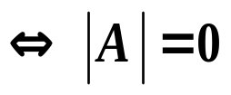
定理3：n 元线性方程组 Ax = b，A是m×n 矩阵
无解的充分必要条件是 R(A) < R(A, b)；
有唯一解的充分必要条件是 R(A) = R(A, b) = n ；
有无限多解的充分必要条件是 R(A) = R(A, b) < n ．
根据定理3分析：n 元齐次线性方程组 Ax = 0，A是m×n 矩阵
不会出现无解的情况，因为 R(A) = R(A, 0)；
只有零解的充分必要条件是 R(A) = n (A是列满秩的) ；
特别当A是n阶方阵时，R(A) = n (A满秩，即可逆，克莱姆法则)
有非零解的充分必要条件是 R(A) < n (A是非列满秩的）
特别当A是n阶方阵时，R(A) < n (A是非满秩的，即不可逆的 )
定理4：n 元齐次线性方程组 Ax = 0 有非零解 R(A) < n
推论： 若A是n 阶方阵，则 Ax = 0 有非零解

Slide 21
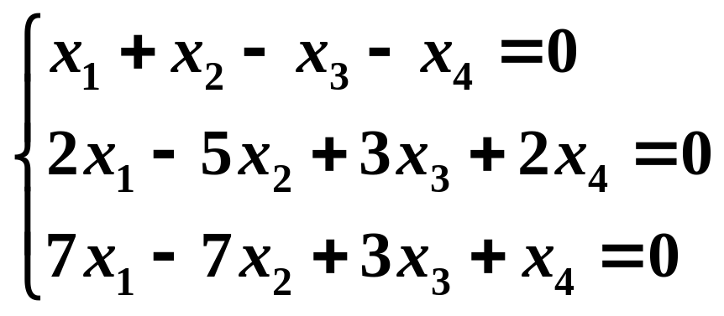
定理4：n 元齐次线性方程组 Ax = 0 有非零解 R(A) < n
例4：求解齐次线性方程组
提问：为什么只对系数矩阵 A 进行初等行变换变为行最简形
矩阵？
答：因为齐次线性方程组 Ax = 0 的常数项都等于零，于是
必有 R(A, 0) = R(A) ，所以可从 R(A) 判断齐次线性方程组
的解的情况．齐次线性方程组永远有解，至少有零解。

Slide 22
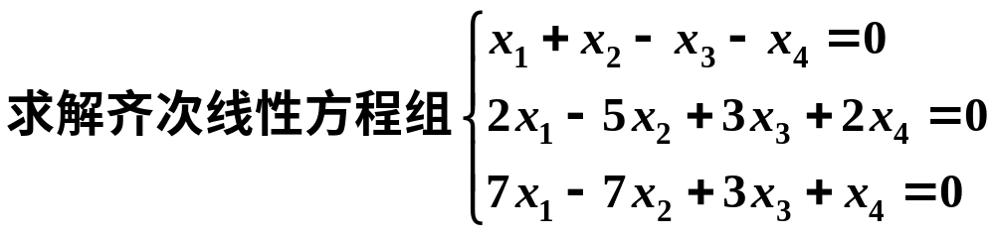
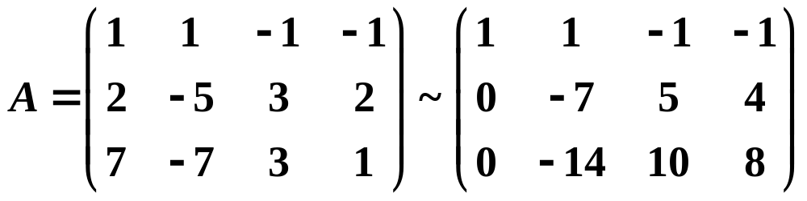
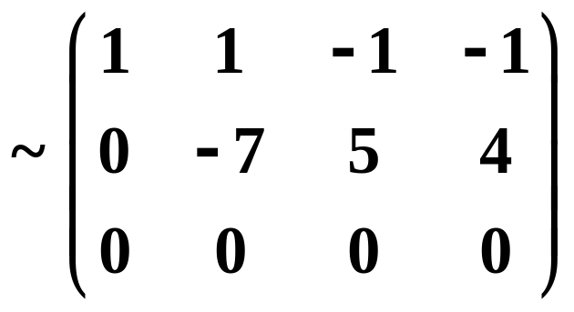
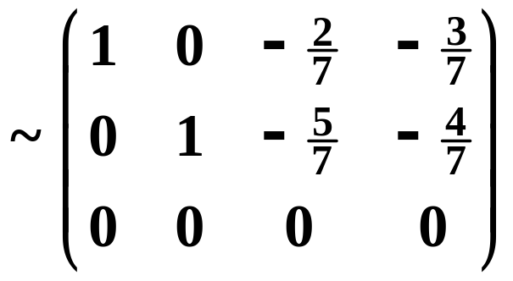

解：
对方程组的系数矩阵作初等行变换化阶梯阵
行阶梯形矩阵

Slide 23
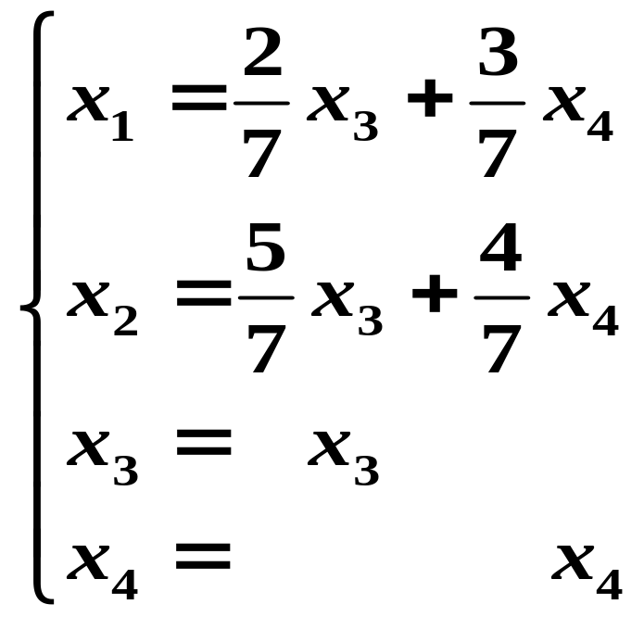




是原方程组的同解方程组，其中
为自由未知数
故原方程的通解为：
是任意常数

Slide 24

例5：设有线性方程组
问 λ 取何值时，此方程组有(1) 唯一解；(2) 无解；(3) 有无
限多个解？并在有无限多解时求其通解．
回忆定理3：n 元线性方程组 Ax = b
无解的充分必要条件是 R(A) < R(A, b)；
有唯一解的充分必要条件是 R(A) = R(A, b) = n ；
有无限多解的充分必要条件是 R(A) = R(A, b) < n ．

Slide 25





解法1：对增广矩阵作初等行变换把它变为行阶梯形矩阵．

Slide 26

分析：
讨论方程组的解的情况，就是讨论参数 λ 取何值时，r_{2 、}r₃ 是非零行．
在 r_{2 、}r₃ 中，有 5 处地方出现了λ ，要使这 5 个元素等于零， λ = 0，3，－3，1 ．
实际上没有必要对这 4 个可能取值逐一进行讨论，
技巧：先从方程组有唯一解入手

Slide 27


于是, 当 λ ≠ 0 且 λ ≠－3 时，R(A) = R(A,b) = 3 ，有唯一解．
当 λ = －3 时，R(A) = R(A,b) = 2 ，有无限多解．
当 λ = 0 时，R(A) = 1， R(A,b) = 2 ，无解．

Slide 28

解法2：因为系数矩阵 A 是方阵，所以方程组有唯一解的充
分必要条件是 |A| ≠ 0 ， 即 R(A) = R(A,b) = n = 3
于是当 λ ≠ 0 且 λ ≠－3 时，方程组有唯一解．

Slide 29




当 λ = 0 时，
R(A) = 1， R(A,b) = 2 ，方程组无解．
当 λ = －3 时，
R(A) = R(A,b) = 2 ，方程组有无限多个解，其同解方程组是:

Slide 30




例6 当 取何值时，下述齐次线性方程组有非
零解，并且求出它的通解．
解法一 系数矩阵 的行列式为

Slide 31




Slide 32


从而得到方
程组的通解

Slide 33



Slide 34


解法二 用初等行变换把系数矩阵 化为阶梯形

Slide 35



Slide 36


定理3：n 元线性方程组 Ax = b
无解的充分必要条件是 R(A) < R(A, b)；
有唯一解的充分必要条件是 R(A) = R(A, b) = n ；
有无限多解的充分必要条件是 R(A) = R(A, b) < n ．
定理4：n 元齐次线性方程组 Ax = 0 有非零解 R(A) < n
定理5：线性方程组 Ax = b 有解 R(A) = R(A, b) ．
定理6(了解)：矩阵方程 AX = B 有解 R(A) = R(A, B) ．

Slide 37




定理6 ：矩阵方程 AX = B 有解的充分必要条件是
R(A) = R(A, B) ．
证明(了解) ：设 A 是 m×n 矩阵， B 是 m×l 矩阵， X 是 n×l 矩阵.把 X 和 B 按列分块，记作
X = ( x₁, x₂, …, x_{l} ) ，B = ( b₁, b₂, …, b_{l} )
则
即矩阵方程 AX = B 有解 线性方程组 Ax_{i} = b_{i} 有解
R(A) = R( A, b_{i} ), i = 1,2,…l

Slide 38









设 R(A) = r ，A 的行最简形矩阵为 ，则 有 r 个非零行，
且 的后 m－r 行全是零．
再设
从而 ．
矩阵方程 AX = B 有解 线性方程组 Ax_{i} = b_{i} 有解
r = R(A) = R( A, b_{i} ),
的后 m－r 个元素全是零
的后 m－r 行全是零
R(A) = r = R(A, B) ．

Slide 39
定理6 ：矩阵方程 AX = B 有解的充分必要条件是
R(A) = R(A, B) ．
定理7 ：设 AB = C ，则 R(C) ≤ min{R(A), R(B)} ．(P70⑦)
证明：因为 AB = C ，可理解为矩阵方程 AX = C 有解 X = B，
根据定理6，于是 R(A) = R(A, C) ．
又因为 R(C) ≤ R(A, C) ，故 R(C) ≤ R(A)
另一方面，由于AB = C 可推出 (AB)^{T} = C^{T}，即 B^{T}A^{T} = C^{T}，
可理解为矩阵方程 B^{T}X = C^{T} 有解 X = A^{T} ，还是根据定理6，
于是 R(B^{T}) = R(B^{T}, C^{T}) , 又因为R(C^{T}) ≤ R(B^{T} ,C^{T} )
R(C) = R(C^{T}) ≤ R(B^{T}) = R(B) ，故 R(C) ≤ R(B)
综上所述，可知 R(C) ≤ min{R(A), R(B)}
即 R(AB) ≤ min{R(A), R(B)}

Slide 40


非齐次线性方程组Ax = b
是
否
是
否
无解
唯一解
无限多个解
包含 n-R(A) 个自由未知量
的通解

Slide 41


练习：用矩阵的初等行变换法判断方程组是否有解.
解：

Slide 42

所以此方程组无解

Slide 43




学生提出的问题
P.78 第3题（2）

Slide 44



学生提出的问题
P.80 第20题
证明：

Slide 45



Slide 46



Slide 47



学生提出的问题
P.80 第21题

Slide 48





学生提出的问题
P.80 第22题

Slide 49







